Slide 1
期末复习

Slide 2
考试信息
题型分值：
填空5题，10分
选择5题，10分
综合题6题，80分
考试时间：100分钟
不能携带计算器

Slide 3

调制与解调基本概念
调制：用待传输低频信号去控制一个等幅高频信号的参数，使该参数根据调制信号发生规律变化。解调是调制的逆过程。
低频信号称为调制信号
高频信号称为 载波
调制后的信号称为已调波（包括调幅波、调频波和调相波）
$$v_{c}\left(t\right)=V_{cm}cos(ω_{c}t+φ_{0})$$
调幅
调频
调相

Slide 4
三种调制的定义：
调幅（AM）：载波的幅度与调制信号成线性关系；
调频（FM）：载波的频率与调制信号成线性关系；
调相（PM）：载波的相位与调制信号成线性关系。
解调是调制的逆过程，从高频已调波中把低频调制信号恢复出来。
调幅（幅度调制）AM ，其解调过程叫检波，或幅度解调；
调频（频率调制）FM ，其解调过程叫鉴频，或频率解调；
调相（相位调制）PM ，其解调过程叫鉴相，或相位解调；

Slide 5
总体要求：掌握各种调制方式的原理及相应的实现电路的基本类型。
调制与解调
调幅
调角
AM
DSB
SSB
FM
PM

Slide 6
振幅调制与解调

Slide 7
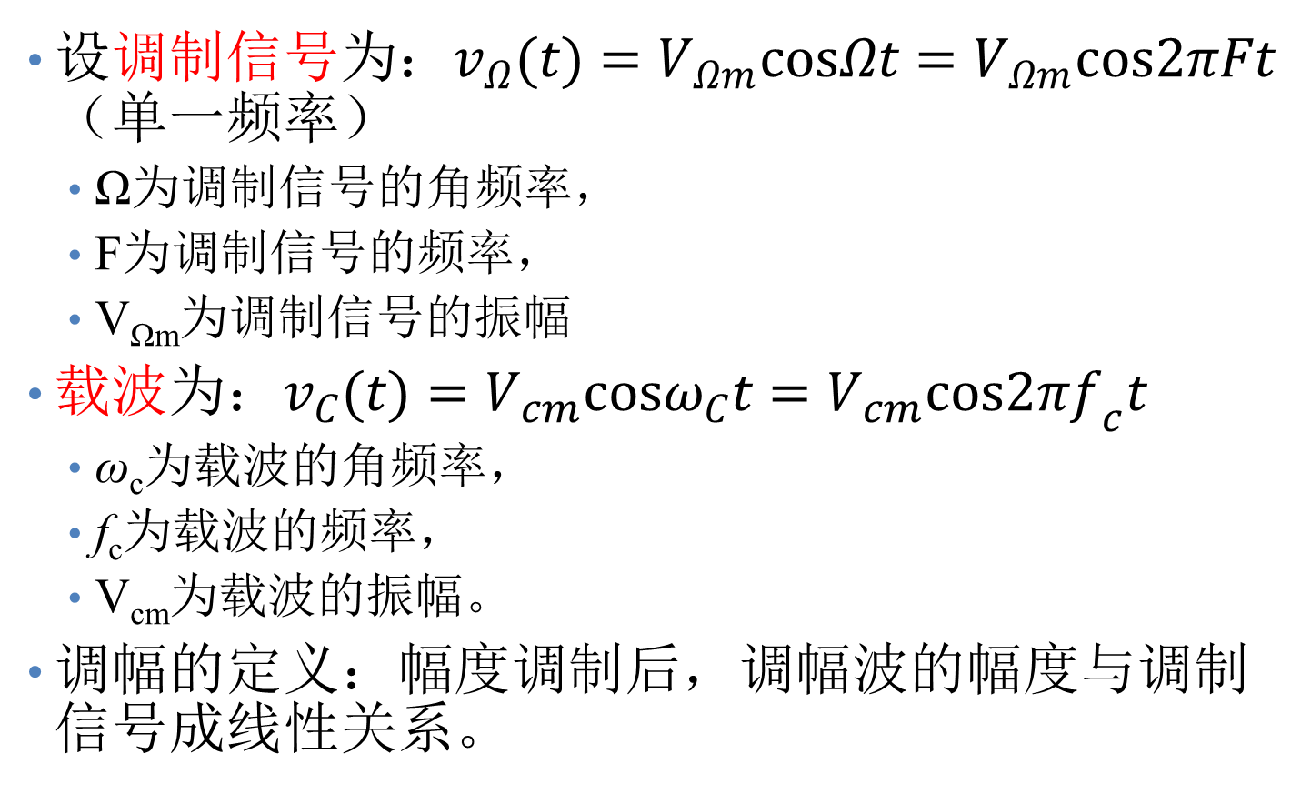
调幅的基本原理
设调制信号为：$v_{Ω}(t)=V_{Ωm}cosΩt=V_{Ωm}cos2πFt$（单一频率）
Ω为调制信号的角频率，
F为调制信号的频率，
V_{Ωm}为调制信号的振幅
载波为：$v_{C}(t)=V_{cm}cosω_{C}t=V_{cm}cos2πf_{c}t$
ω_{c}为载波的角频率，
f_{c}为载波的频率，
V_{cm}为载波的振幅。
调幅的定义：幅度调制后，调幅波的幅度与调制信号成线性关系。

Slide 8
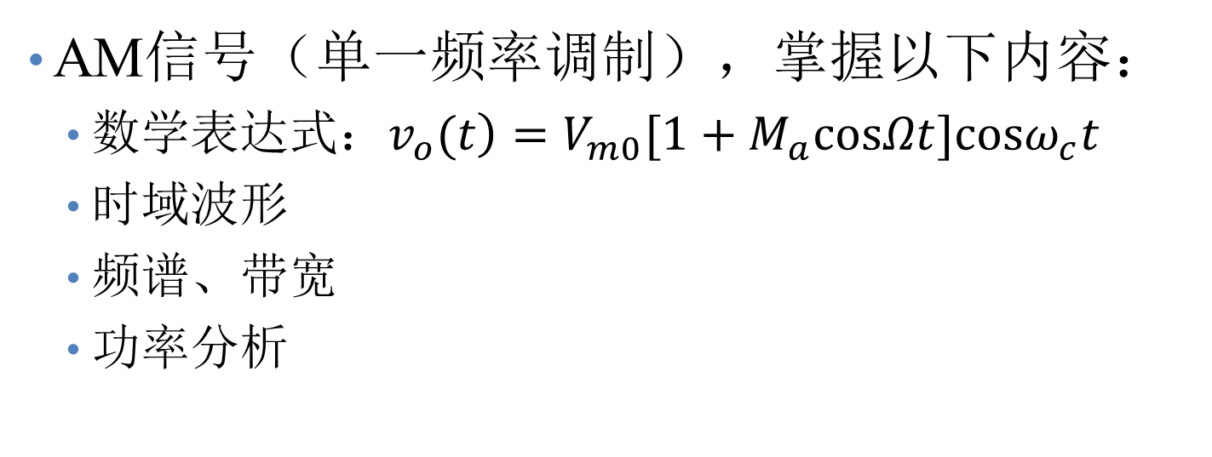
AM信号（单一频率调制），掌握以下内容：
数学表达式：$\left.v_{o}(t\right)=V_{m0}[1+M_{a}cosΩt]cosω_{c}t$
时域波形
频谱、带宽
功率分析

Slide 9
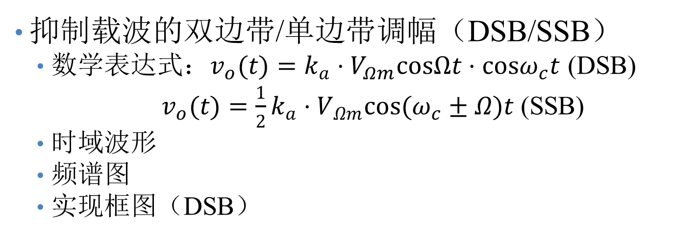
抑制载波的双边带/单边带调幅（DSB/SSB）
数学表达式：$v_{o}(t)=k_{a}⋅V_{Ωm}cosΩt⋅cosω_{c}t$ (DSB)
$v_{o}(t)=\frac{1}{2}k_{a}⋅V_{Ωm}cos(ω_{c}±Ω)t$ (SSB)
时域波形
频谱图
实现框图（DSB）

Slide 10
乘法器电路
功能：实现频谱搬移。
实现：利用非线性器件。
调幅、检波和混频电路的实质都是频谱搬移电路。
乘法器电路
由二极管构成的乘法器
由差分对构成的乘法器
单个二极管
二极管单平衡电路
二极管双平衡电路
单差分对电路
双差分对电路

Slide 11
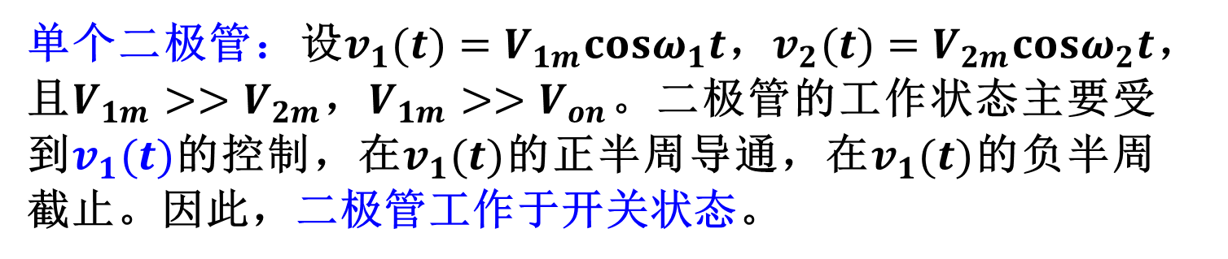
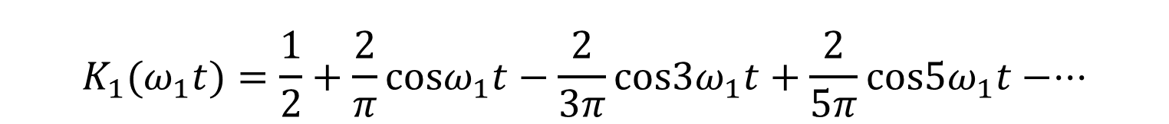
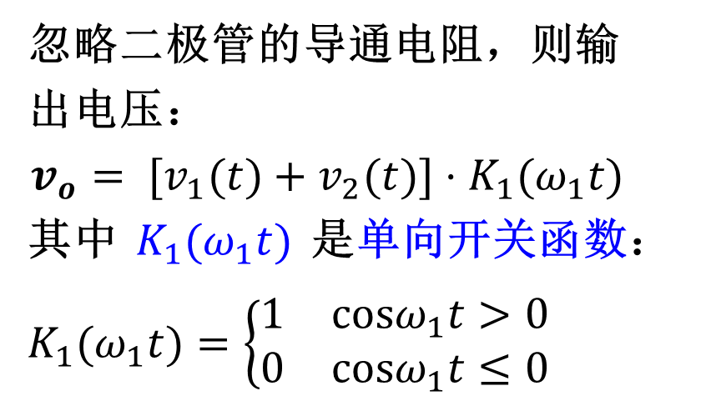
单个二极管：设$v_{1}(t)=V_{1m}cosω_{1}t$，$v_{2}(t)=V_{2m}cosω_{2}t$，且$V_{1m}>>V_{2m}$，$V_{1m}>>V_{on}$。二极管的工作状态主要受到$v_{1}(t)$的控制，在$v_{1}(t)$的正半周导通，在$v_{1}(t)$的负半周截止。因此，二极管工作于开关状态。
忽略二极管的导通电阻，则输出电压：
$$v_{o}= [v_{1}(t)+v_{2}(t)]⋅K_{1}(ω_{1}t)$$
其中$K_{1}(ω_{1}t)$是单向开关函数：
$$K_{1}(ω_{1}t)=\left\{\begin{matrix}\begin{matrix}1 & cosω_{1}t>0\end{matrix} \\ \begin{matrix}0 & cosω_{1}t≤0\end{matrix}\end{matrix}\right.$$
$$K_{1}(ω_{1}t)=\frac{1}{2}+\frac{2}{π}cosω_{1}t−\frac{2}{3π}cos3ω_{1}t+\frac{2}{5π}cos5ω_{1}t−⋅⋅⋅$$

Slide 12
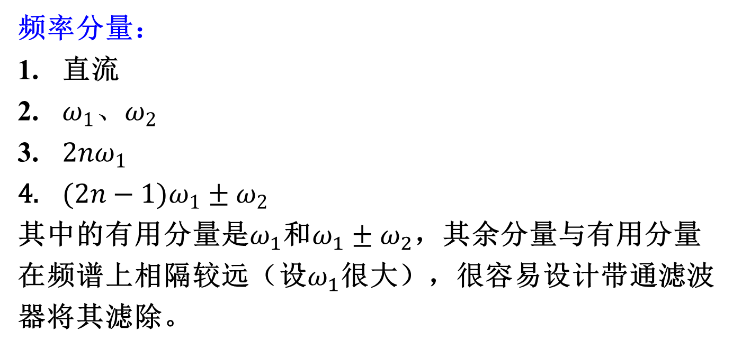
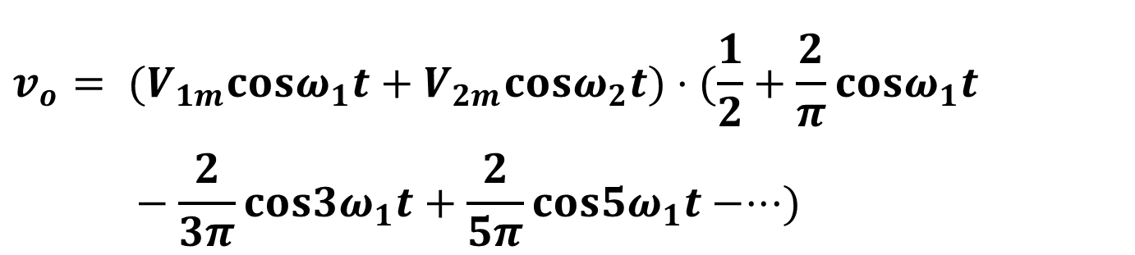
$$v_{o}= (V_{1m}cosω_{1}t+V_{2m}cosω_{2}t)⋅(\frac{1}{2}+\frac{2}{π}cosω_{1}t−\frac{2}{3π}cos3ω_{1}t+\frac{2}{5π}cos5ω_{1}t−⋅⋅⋅)$$
频率分量：
直流
$ω_{1}、ω_{2}$
$2nω_{1}$
$(2n−1)ω_{1}±ω_{2}$
其中的有用分量是$ω_{1}$和$ω_{1}±ω_{2}$，其余分量与有用分量在频谱上相隔较远（设$ω_{1}$很大），很容易设计带通滤波器将其滤除。

Slide 13
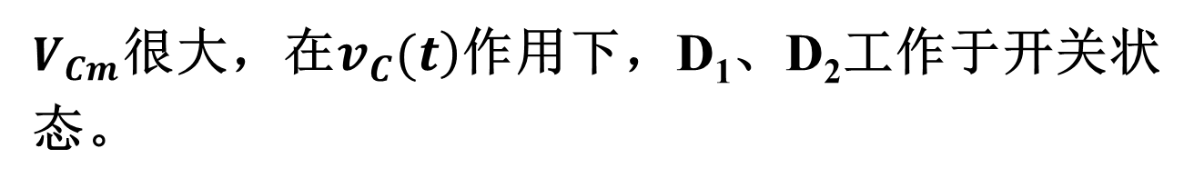
二极管单平衡调制电路
$V_{Cm}$很大，在$\left.v_{C}(t\right)$作用下，D₁、D₂工作于开关状态。

Slide 14
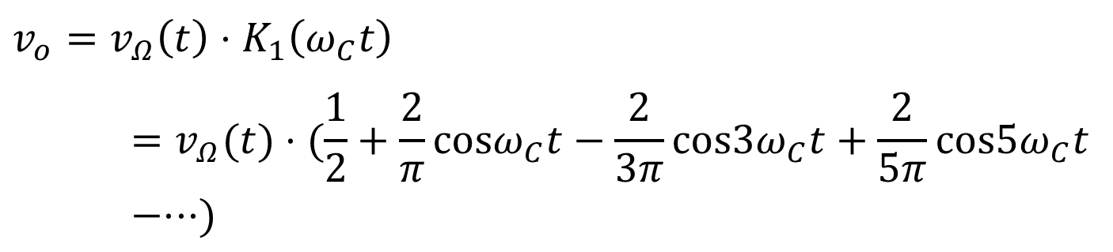
忽略二极管的导通电阻，则
$$v_{o}=v_{Ω}\left(t\right)⋅K_{1}\left(ω_{C}t\right)=v_{Ω}(t)⋅(\frac{1}{2}+\frac{2}{π}cosω_{C}t−\frac{2}{3π}cos3ω_{C}t+\frac{2}{5π}cos5ω_{C}t−⋅⋅⋅)$$
其频率分量为： $Ω、ω_{C}±Ω、3ω_{C}±Ω、5ω_{C}±Ω⋅⋅⋅$

Slide 15
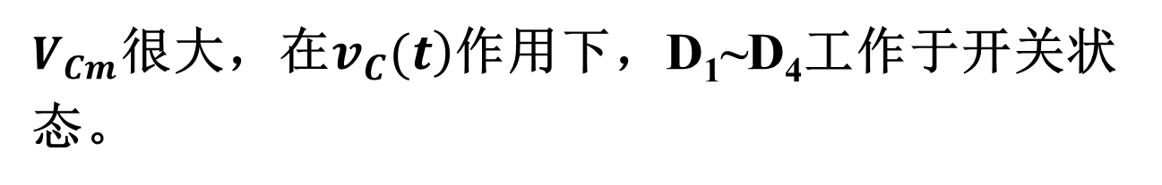
二极管双平衡调制电路
$V_{Cm}$很大，在$\left.v_{C}(t\right)$作用下，D₁~D₄工作于开关状态。

Slide 16
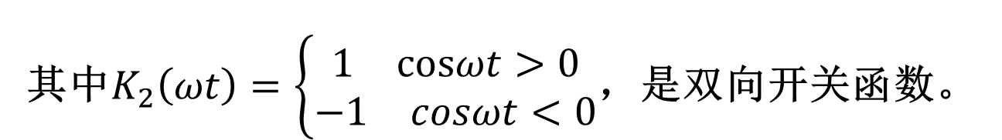
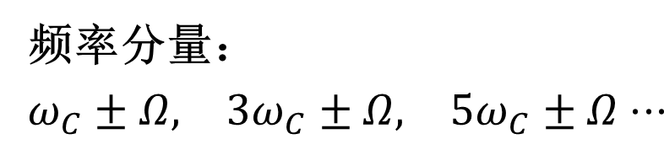
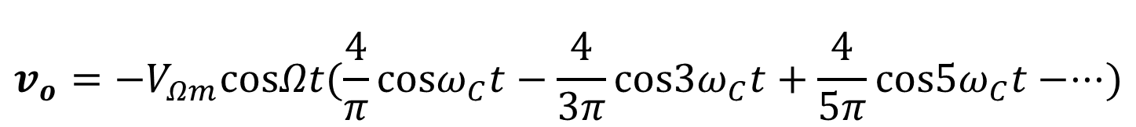
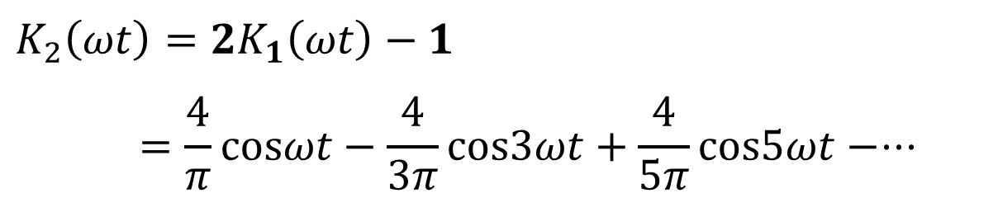
忽略二极管的导通电阻，则输出电压：
$$v_{o}=i_{o}R_{L}=\left.−v_{Ω}⋅K_{2}(ω_{C}t\right)$$
其中$K_{2}\left(ωt\right)=\left\{\begin{matrix}\begin{matrix}1 & cosωt>0\end{matrix} \\ \begin{matrix}−1 & cosωt<0\end{matrix}\end{matrix}\right.$，是双向开关函数。
$$K_{2}\left(ωt\right)=2K_{1}\left(ωt\right)−1=\frac{4}{π}cosωt−\frac{4}{3π}cos3ωt+\frac{4}{5π}cos5ωt−⋅⋅⋅$$
$$v_{o}=−V_{Ωm}cosΩt(\frac{4}{π}cosω_{C}t−\frac{4}{3π}cos3ω_{C}t+\frac{4}{5π}cos5ω_{C}t−⋅⋅⋅)$$
频率分量：$\begin{matrix}ω_{C}±Ω, & 3ω_{C}±Ω, & 5ω_{C}±Ω⋅⋅⋅\end{matrix}$

Slide 17
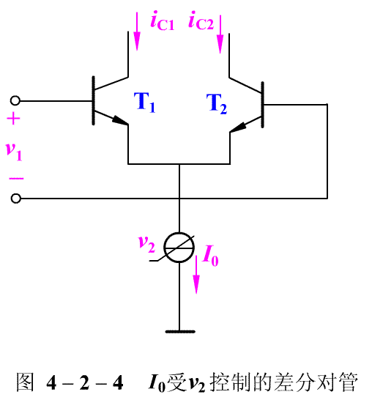
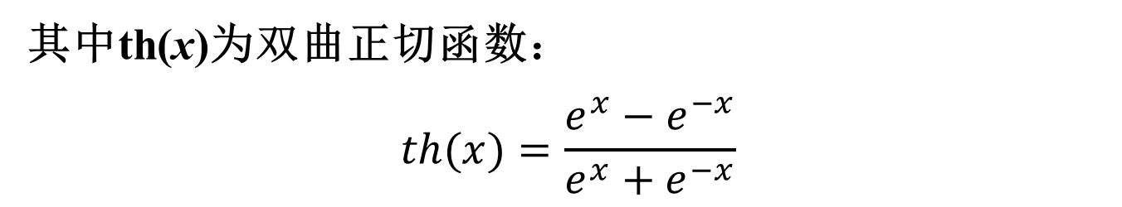
单差分对电路
差分对管的差模输出电流为：
其中th(x)为双曲正切函数：
$$th(x)=\frac{e^{x}−e^{−x}}{e^{x}+e^{−x}}$$
（受控电流源I₀参考作业题）
th(x)的特点：
(1) 当 |x| < 0.5时，th(x) ≈ x
(2) 当 x > 4时，th(x) ≈ 1
(3) 当 x < -4时，th (x) ≈ -1

Slide 18
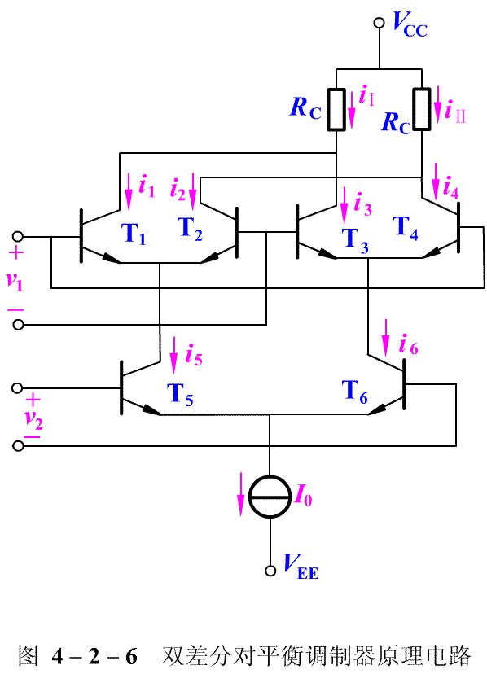
2. 双差分对电路
i = i_{Ⅰ}− i_{Ⅱ}
双差分对平衡调制器提供了两个非线性函数(双曲正切)相乘的特性，如果要实现v₁和v₂的相乘运算，需要对v₁和v₂的大小做一定的限制。

Slide 19
若 |v₁| ≤ 26 mV， |v₂| ≤ 26 mV 。
当 v ≤ 26 mV 时， ≤ 0.5。
实现了 v₁ 和 v₂ 的相乘运算。

Slide 20
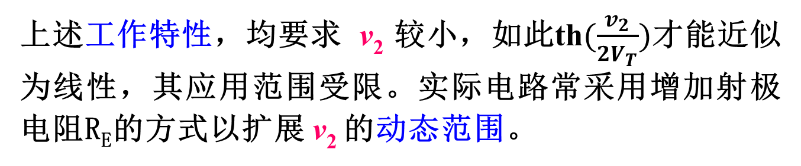
|v₁|≥ 260 mV ，|v₂|≤ 26 mV
当 v₁ = V_{1m}cosω_{I}t，V_{1m} ≥ 260 mV，即 x₁ > 10 时，
实现开关工作。
上述工作特性，均要求 v₂ 较小，如此$\text{th}(\frac{v_{2}}{2V_{T}})$才能近似为线性，其应用范围受限。实际电路常采用增加射极电阻R_{E}的方式以扩展 v₂ 的动态范围。

Slide 21
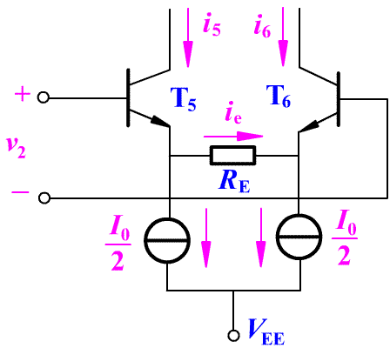
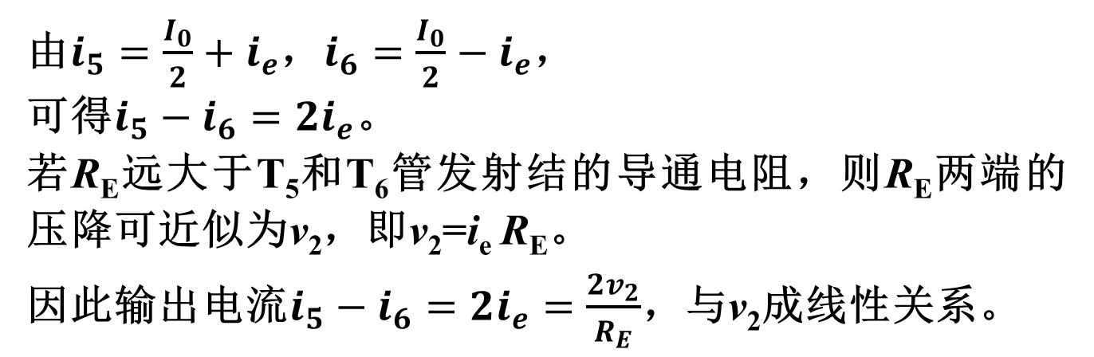
扩展v₂ 的动态范围
T₅、T₆管发射极之间接入负反馈电阻 R_{E} 。
为了便于集成化，将电流源 I₀ 分割成两个 I₀/2 的电流源。
由$i_{5}=\frac{I_{0}}{2}+i_{e}$，$i_{6}=\frac{I_{0}}{2}−i_{e}$，
可得$i_{5}−i_{6}=2i_{e}$。
若R_{E}远大于T₅和T₆管发射结的导通电阻，则R_{E}两端的压降可近似为v₂，即v₂=i_{e} R_{E}。
因此输出电流$i_{5}−i_{6}=2i_{e}=\frac{2v_{2}}{R_{E}}$，与v₂成线性关系。

Slide 22
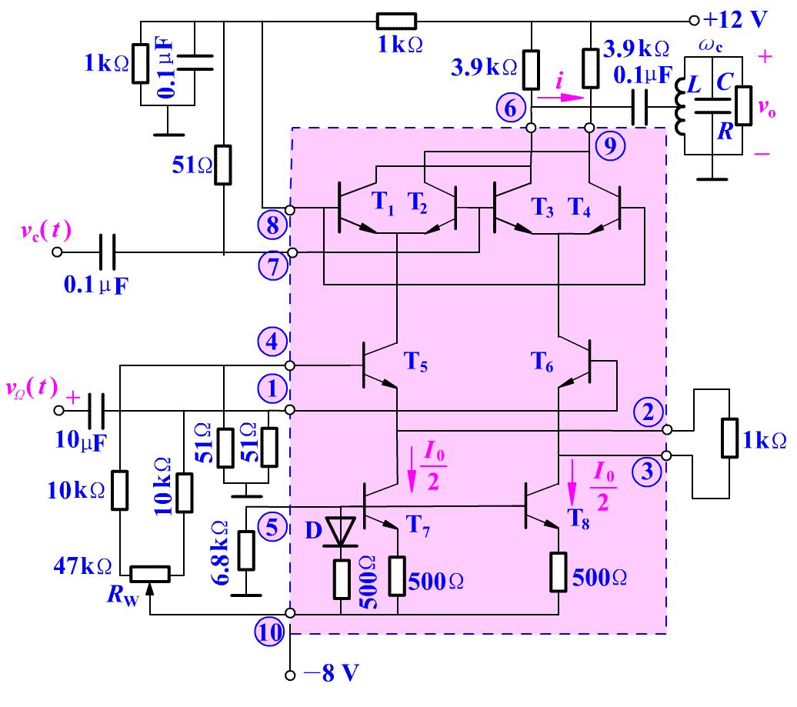
由MC1596构成的DSB调制电路
负载电阻
谐振回路构成BPF
T₁T₂ 偏置电阻
载波
可扩展 v_{Ω} 动态范围的双差分对平衡调制器
T₅T₆ 偏置电阻
扩展 v_{Ω} 动态范围
调制信号
平衡电位器，确保 v_{Ω} = 0 时 i = 0
恒流源
T₇T₈ 偏置电阻

Slide 23
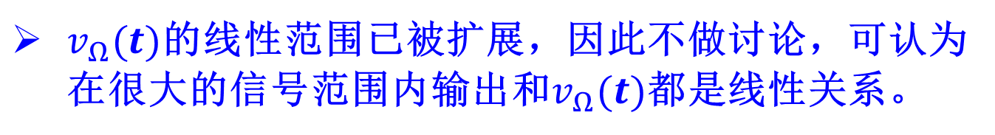

$v_{Ω}(t)$的线性范围已被扩展，因此不做讨论，可认为在很大的信号范围内输出和$v_{Ω}(t)$都是线性关系。
当v_{c}(t)是小信号，即 |V_{cm}| ≤ 26mV时：
直接得到了调制信号和载波信号的乘积，即DSB信号。
当v_{c}(t)是大信号，即 |V_{cm}| ≥ 260mV时：
$$th\frac{v_{c}}{2V_{T}}=K_{2}(ω_{c}t)$$

Slide 24

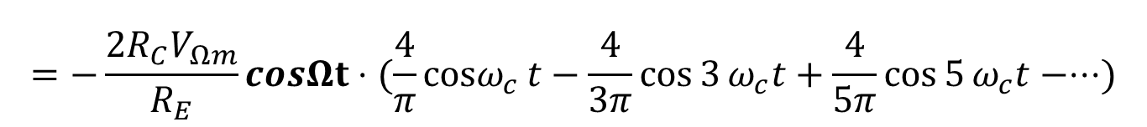
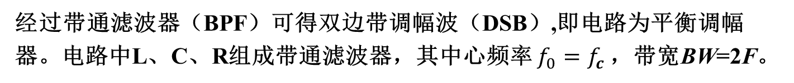
$$设v_{Ω}=V_{Ωm}\cos{Ω}t，则$$
$$=−\frac{2R_{C}V_{Ωm}}{R_{E}}cosΩt⋅(\frac{4}{π}{cosω}_{c}{t}−\frac{4}{3π}\cos{3}ω_{c}t+\frac{4}{5π}\cos{5}ω_{c}t−⋅⋅⋅)$$
$$\begin{matrix}频率组合为：ω_{c}±Ω、 & 3ω_{c}±Ω、 & 5ω_{c}±Ω⋅⋅⋅\end{matrix}$$
经过带通滤波器（BPF）可得双边带调幅波（DSB）,即电路为平衡调幅器。电路中L、C、R组成带通滤波器，其中心频率$f_{0}=f_{c}$，带宽BW=2F。
如果交换$v_{Ω}$和$v_{c}$，是否还能输出DSB信号？

Slide 25
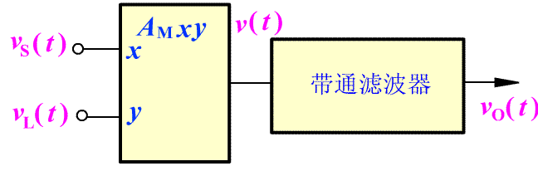
混频电路
又称变频(Convertor)电路，超外差接收机的重要组成。
混频(或变频)是将信号的频率由一个数值变换成另一个数值的过程。例如，将载频为 f_{c} 的已调信号 v_{S}(t) 不失真地变换为载频为 f_{I} 的已调信号 v_{I}(t) 。
v_{L}(t) ：由本机振荡器产生的本振电压，f_{L} ：本振频率。
f_{L}、f_{I} 、f_{c} 之间的关系为

Slide 26
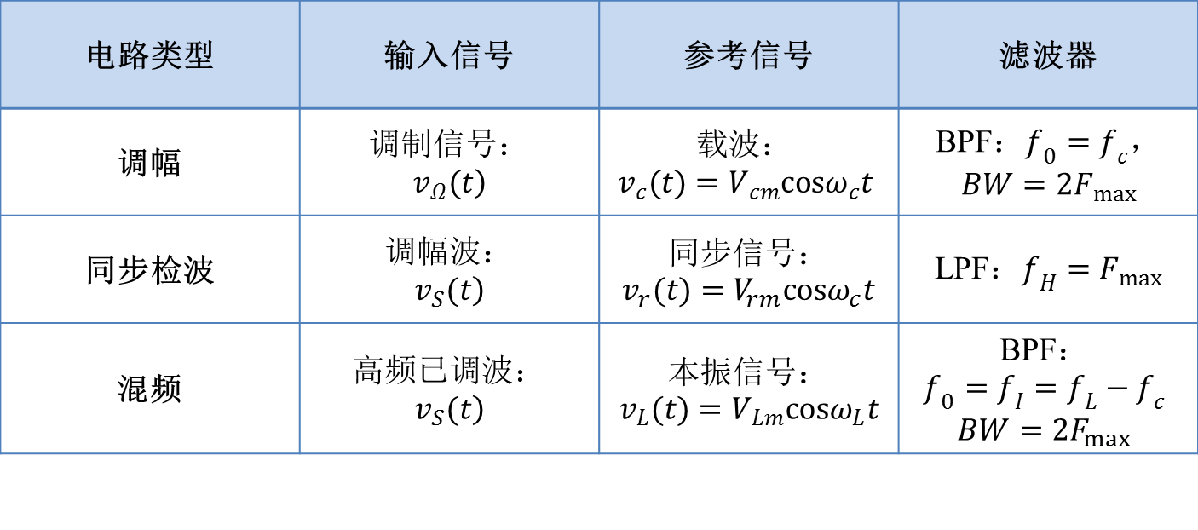
各种频谱搬移电路的比较
振幅调制、振幅解调（同步检波）、混频的实质都是频谱搬移，都可以用乘法器和相应的滤波器组成的电路来实现。
输入信号
输出信号
参考信号
滤波器
电路类型 | 输入信号 | 参考信号 | 滤波器
调幅 | 调制信号： $$\left.v_{Ω}(t\right)$$ | 载波： $$v_{c}(t)=V_{cm}cosω_{c}t$$ | BPF：$f_{0}=f_{c}$，$BW=2F_{max}$
同步检波 | 调幅波： $$\left.v_{S}(t\right)$$ | 同步信号：$v_{r}(t)=V_{rm}cosω_{c}t$ | LPF：$f_{H}=F_{max}$
混频 | 高频已调波： $$\left.v_{S}(t\right)$$ | 本振信号：$v_{L}(t)=V_{Lm}cosω_{L}t$ | BPF： $$f_{0}=f_{I}=f_{L}−f_{c}$$ $$BW=2F_{max}$$

Slide 27
混频失真
作用到混频器上的本振信号、有用信号、干扰信号等，它们之间任意两者都可能产生组合频率，形成干扰。不同原因产生的干扰在接收机中有特定的名称：
干扰哨声
f_{s}
f_{L}
交调失真
寄生通道干扰
f_{M1}
f_{M2}
互调失真

Slide 28
干扰哨声(组合频率干扰)：f_{p,q} =| ±pf_{L} ± qf_{c} |
例如：f_{s} = 931 kHz， f_{I} = 465 kHz， f_{L} = f_{s} + f_{I} = 1396 kHz
当 f_{s}与 f_{L} 混合后，输出可能存在2f_{s}−f_{L}=(2×931−1396)kHz = 466 kHz的组合频率，与 465 kHz一起送到检波器，产生差拍现象，在扬声器听到 1 kHz 的哨叫。
产生干扰哨声的输入有用信号频率 f_{c} 为：

Slide 29
寄生通道干扰(副波道干扰)：
| ± pf_{L} ± qf_{M} | = f_{I}
形成寄生通道干扰的干扰信号频率为
寄生通道干扰的两种最强情况：
① 中频干扰(p = 0，q = 1)
f_{M} = f_{I} ，故称中频干扰。
② 镜像干扰(p = 1，q = 1)
f_{K} = f_{L} + f_{I} = f_{c} + 2f_{I} ，若将 f_{L} 想象为一面镜子，则 f_{K} 就是 f_{c} 的镜像，故称镜像干扰。

Slide 30
包络检波
与同步检波的差别：
1. 不需要本地同步信号；
2. 只能解调AM信号。

Slide 31
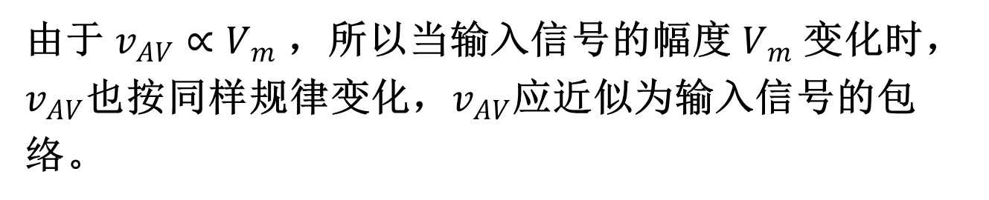
当输入信号v_{s}(t)为普通调幅波时：
由于$v_{AV}∝V_{m}$，所以当输入信号的幅度$V_{m}$变化时，$v_{AV}$也按同样规律变化，$v_{AV}$应近似为输入信号的包络。

Slide 32
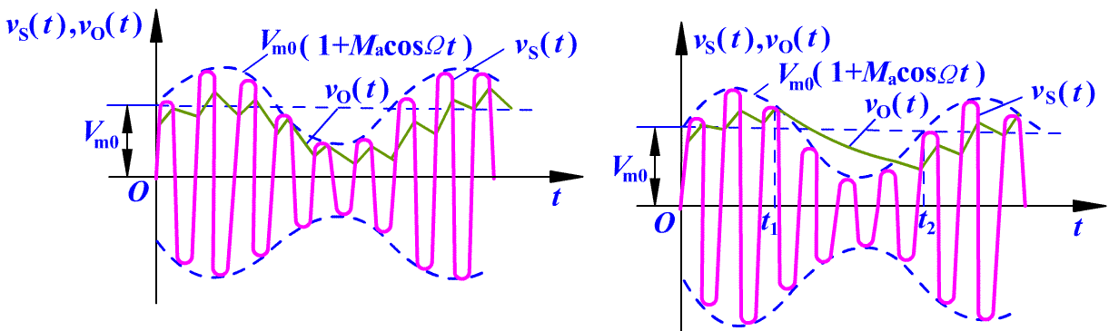
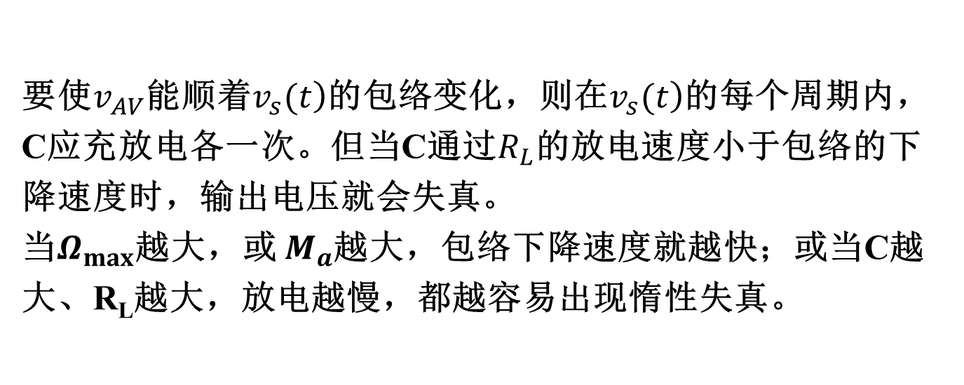
惰性失真
要使$v_{AV}$能顺着$\left.v_{s}(t\right)$的包络变化，则在$\left.v_{s}(t\right)$的每个周期内，C应充放电各一次。但当C通过$R_{L}$的放电速度小于包络的下降速度时，输出电压就会失真。
当$Ω_{max}$越大，或 $M_{a}$越大，包络下降速度就越快；或当C越大、R_{L}越大，放电越慢，都越容易出现惰性失真。
(a) (b)
不产生惰性失真 产生惰性失真

Slide 33
负峰切割失真
正常情况：若等幅波输入，C_{C} 上产生直流电压：V_{m0}
加到 D 的负端。
当 M_{a} 较小时，加到 D 正端的包络电压在一个周期内总是大于V_{RL}，二极管导通，工作正常。

Slide 34
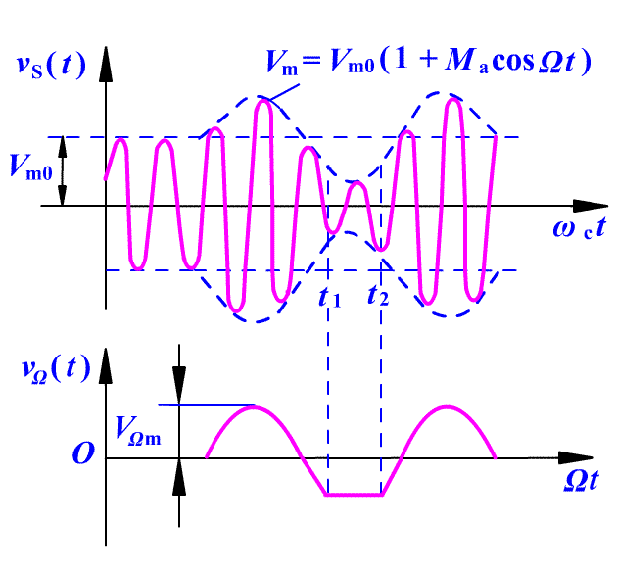
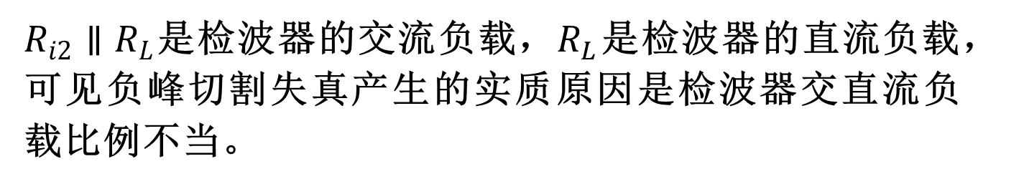
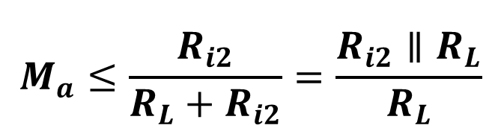
异常情况：若 M_{a} 较大，可能在 t₁ − t₂ 内，包络电压 V_{m} < V_{RL}，D 截止，低部出现切割失真，故称负峰切割失真，直到包络电压 V_{m} > V_{RL}，D 重新导通。
避免负峰切割失真的条件：
(V_{m0}－M_{a} V_{m0}) ≥V_{RL}
$$M_{a}≤\frac{R_{i2}}{R_{L}+R_{i2}}=\frac{R_{i2}∥R_{L}}{R_{L}}$$
$R_{i2}∥R_{L}$是检波器的交流负载，$R_{L}$是检波器的直流负载，可见负峰切割失真产生的实质原因是检波器交直流负载比例不当。

Slide 35
角度调制与解调

Slide 36
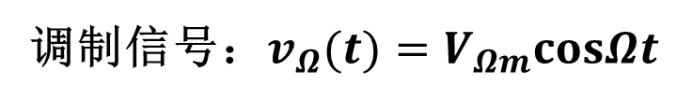
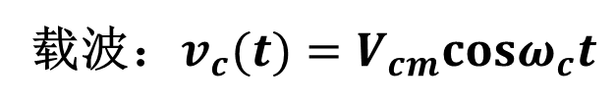
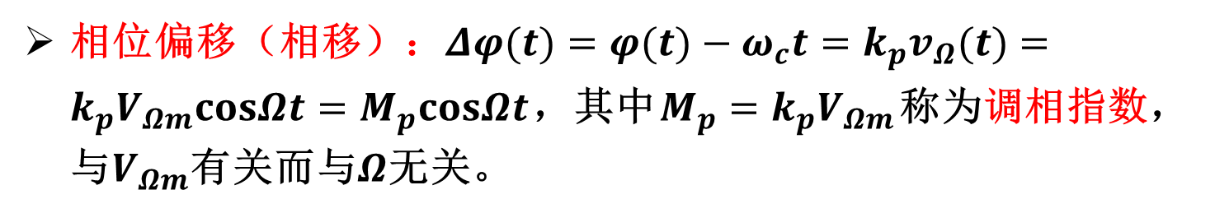
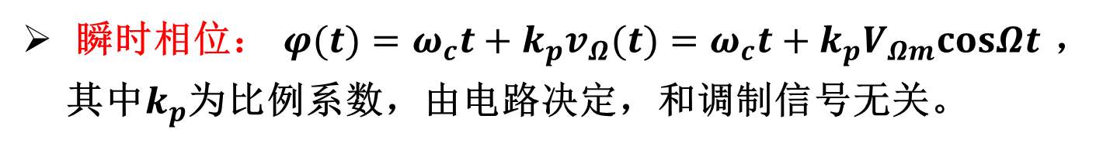
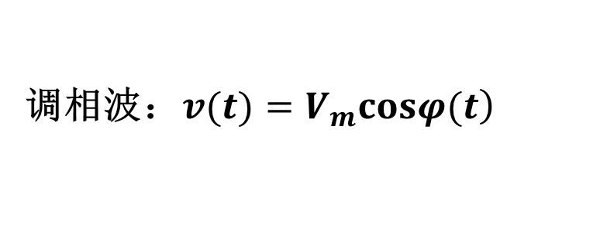
调相波（PM）的数学表达式
调相的定义：瞬时相位和调制信号成线性关系，或瞬时相位的变化量（相位偏移或相移）和调制信号成正比关系。
载波：$v_{c}(t)=V_{cm}cosω_{c}t$
调制信号：$v_{Ω}(t)=V_{Ωm}cosΩt$
调相波：$\left.v(t)=V_{m}cosφ(t\right)$
瞬时相位：$φ(t)=ω_{c}t+k_{p}v_{Ω}(t)=ω_{c}t+k_{p}V_{Ωm}cosΩt$，其中$k_{p}$为比例系数，由电路决定，和调制信号无关。
相位偏移（相移）：$Δφ(t)=φ(t)−ω_{c}t=k_{p}v_{Ω}(t)=k_{p}V_{Ωm}cosΩt=M_{p}cosΩt$，其中$M_{p}=k_{p}V_{Ωm}$称为调相指数，与$V_{Ωm}$有关而与$Ω$无关。

Slide 37
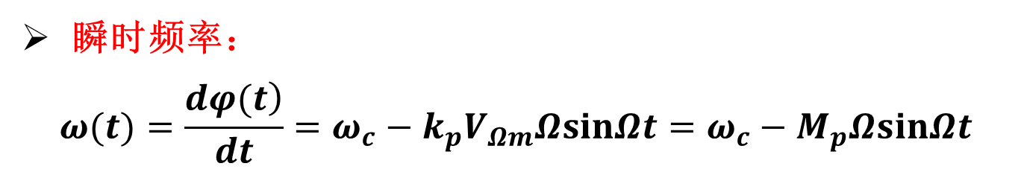
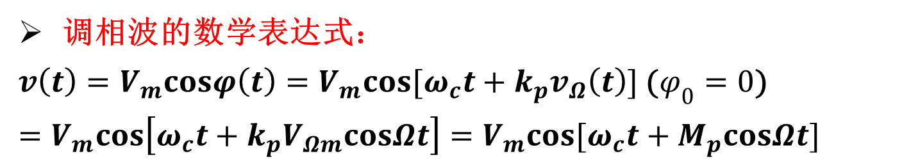
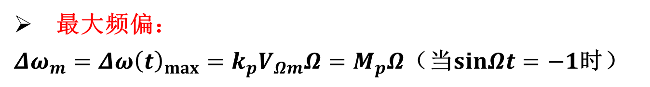
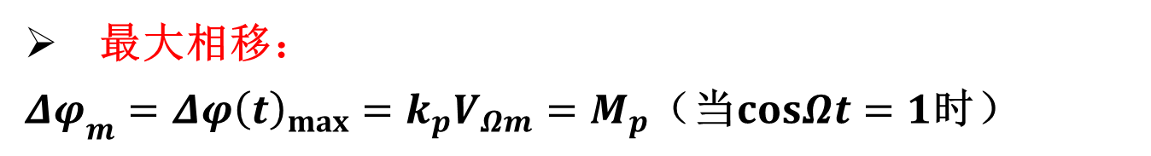
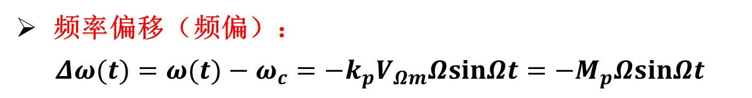
调相波的数学表达式：
$v\left(t\right)=V_{m}cosφ\left(t\right)=V_{m}cos[ω_{c}t+k_{p}v_{Ω}\left(t\right)]$ ($φ_{0}=0$)
$$=V_{m}cos\left[ω_{c}t+k_{p}V_{Ωm}cosΩt\right]=V_{m}cos[ω_{c}t+M_{p}cosΩt]$$
瞬时频率：
$$ω(t)=\frac{\left.dφ(t\right)}{dt}=ω_{c}−k_{p}V_{Ωm}ΩsinΩt=ω_{c}−M_{p}ΩsinΩt$$
频率偏移（频偏）：
$$Δω(t)=ω(t)−ω_{c}=−k_{p}V_{Ωm}ΩsinΩt=−M_{p}ΩsinΩt$$
最大相移：
$Δφ_{m}=Δφ{\left(t\right)}_{max}=k_{p}V_{Ωm}=M_{p}$（当$cosΩt=1$时）
最大频偏：
$Δω_{m}=Δω{\left(t\right)}_{max}=k_{p}V_{Ωm}Ω=M_{p}Ω$（当$sinΩt=−1$时）

Slide 38
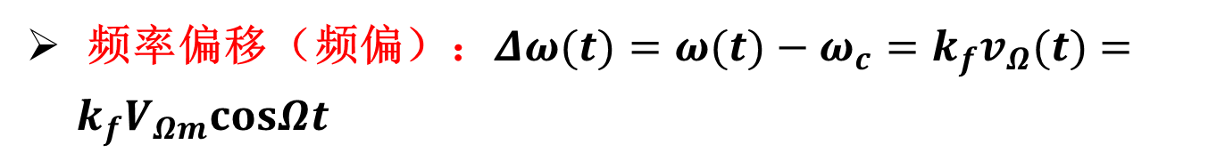
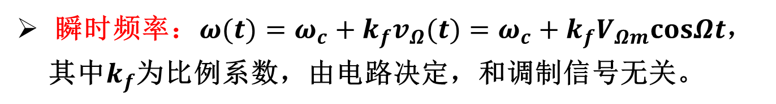
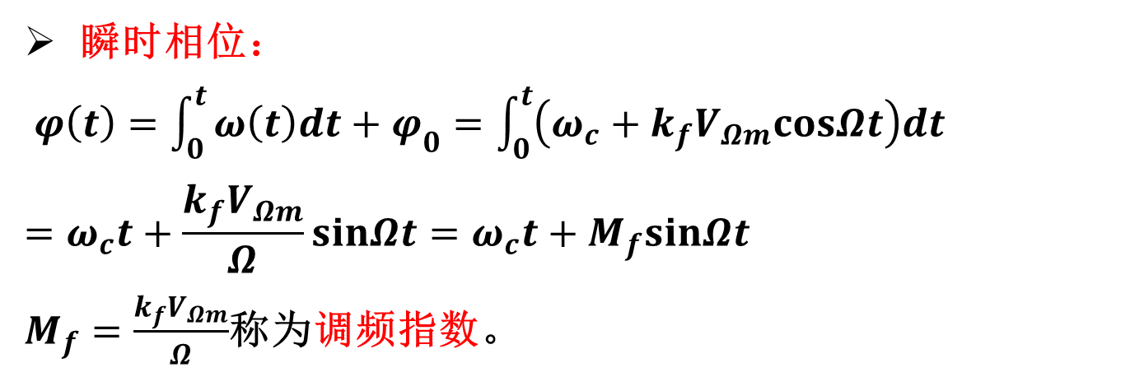
调频波（FM）的数学表达式
调频的定义：瞬时频率和调制信号成线性关系，或瞬时频率的变化量（频率偏移）和调制信号成正比关系。
瞬时频率：$ω(t)=ω_{c}+k_{f}v_{Ω}(t)=ω_{c}+k_{f}V_{Ωm}cosΩt$，其中$k_{f}$为比例系数，由电路决定，和调制信号无关。
频率偏移（频偏）：$Δω(t)=ω(t)−ω_{c}=k_{f}v_{Ω}(t)=k_{f}V_{Ωm}cosΩt$
瞬时相位：
$φ\left(t\right)=\int_{0}^{t}{ω\left(t\right)dt+φ_{0}}=\int_{0}^{t}{\left(ω_{c}+k_{f}V_{Ωm}cosΩt\right)dt}$
$$=ω_{c}t+\frac{k_{f}V_{Ωm}}{Ω}sinΩt=ω_{c}t+M_{f}sinΩt$$
$M_{f}=\frac{k_{f}V_{Ωm}}{Ω}$称为调频指数。

Slide 39
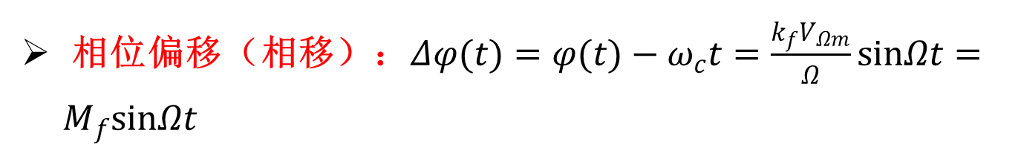
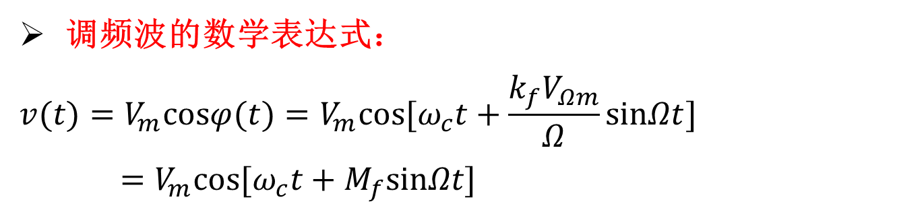
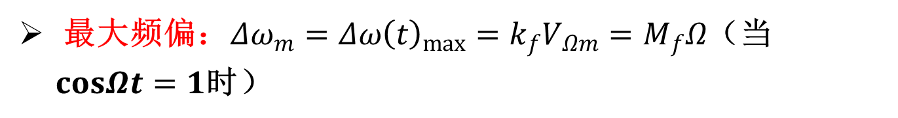
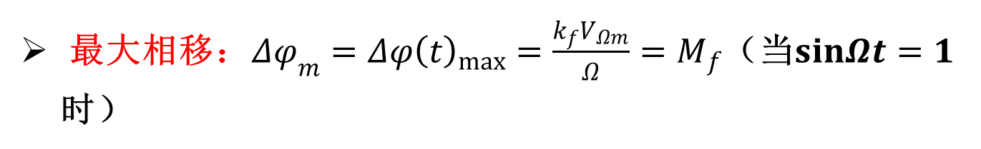
调频波的数学表达式：
$$v(t)=V_{m}cosφ(t)=V_{m}cos[ω_{c}t+\frac{k_{f}V_{Ωm}}{Ω}sinΩt]=V_{m}cos[ω_{c}t+M_{f}sinΩt]$$
相位偏移（相移）：$Δφ(t)=φ(t)−ω_{c}t=\frac{k_{f}V_{Ωm}}{Ω}sinΩt=M_{f}sinΩt$
最大相移：$Δφ_{m}=Δφ{\left(t\right)}_{max}=\frac{k_{f}V_{Ωm}}{Ω}=M_{f}$（当$sinΩt=1$时）
最大频偏：$Δω_{m}=Δω{\left(t\right)}_{max}=k_{f}V_{Ωm}=M_{f}Ω$（当$cosΩt=1$时）

Slide 40


FM信号的频谱
$$v(t)=V_{m}[J_{0}(M_{f})cosω_{c}t$$
$$+J_{1}(M_{f})cos(ω_{c}+Ω)t−J_{1}(M_{f})cos(ω_{c}−Ω)t$$
$$+J_{2}(M_{f})cos(ω_{c}+2Ω)t+J_{2}(M_{f})cos(ω_{c}−2Ω)t$$
$$+J_{3}(M_{f})cos(ω_{c}+3Ω)t−J_{3}(M_{f})cos(ω_{c}−3Ω)t$$
$$\left.+⋅⋅⋅⋅⋅⋅\right]$$
载波
第一对边频
第二对边频
第三对边频
$J_{n}(M_{f})$是n阶贝塞尔函数在M_{f}位置的值， $V_{m}J_{n}(M_{f})$为各频率分量的振幅。在所有的边频组合$ω_{c}±nΩ$中，n为偶数时两个边频极性相同，n为奇数时两个边频极性相反。

Slide 41

n阶贝塞尔函数$J_{n}(M_{f})$与$M_{f}$和n的关系:
曲线特点：
1. n越大，总体幅度越小；
2. M_{f}越大，总体幅度越小。

Slide 42





例：当$M_{f}=1$时，FM信号的频谱如右图所示。
$$ω_{c}−Ω$$
频谱特点：
1. 边频无限多，间隔都是$Ω$
2. 振幅由$V_{m}J_{n}(M_{f})$决定，当n为偶数，两边频同极性，当n为奇数，则反极性。
3. $M_{f}$越大，具有较大振幅的边频分量越多。
4. 对所有的n，$J_{n}(M_{f})$都存在过零点，因此一定存在某些$M_{f}$使得$J_{n}\left(M_{f}\right)=0$。例如$J_{0}(2.4)=0$，说明当$M_{f}=2.4$时无载波分量。与AM不同，FM不一定总是有载波分量。
5. 调频后的频谱与调制信号不同，不是不失真的频谱搬移过程，而是非线性频谱变换。

Slide 43


调频波的功率：
$$P=\frac{V_{m}^{2}}{2R_{L}}$$
调频波的有效带宽：
$BW_{CR}=2(M_{f}+1)F$ （卡森公式）
注意：若$M_{f}+1$不是整数，则向上取整。

